Slide 1
Projekt UAR
(sieci komputerowe)
Okres (1) - (2)

Slide 2
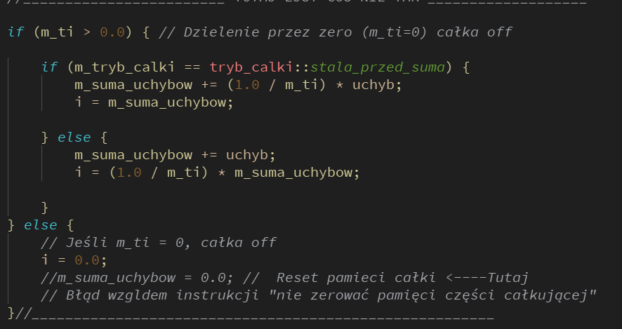

Błędy

Slide 3
Ocena kodu
Zalety:
Czytelny podział na jednostki translacji
Przejrzysty kod warstwy danych i usług
Dobre opisy zmienych i funkcji
Wady:
Bardzo rozbudowana warstwa prezentacji
Dwujęzycznosc kodu

Slide 4
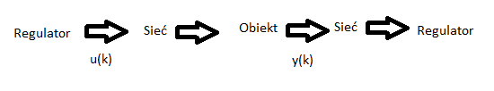
Cel protokołu komunikacyjnego
Protokół komunikacyjny będzie służyć do wymiany danych między dwoma instancjami aplikacji- regulatora I obiektu
między instancjami będą wymieniane pakiety z danymi
Regulator ->Obiekt sterowanie u(k)
Obiekt ->Regultor wartość regulowana y(k)
dodatkowo będą przesyłane dane konfiguracji symulacji, regulatora, modelu ARX I poleceń sterujących

Slide 5
Do komunikacji zostanie wykorzystany protokół TCP
Porotokół ten zapewni kolejność pakietów I brak utraty danych
oraz nadaje się do korzystania w sieciach LAN I bezpośrednio komputer-komputer

Slide 6
W trakcie symulacji pakietą będziemy nadawać id służącą do kontroli opóźnień czy utraty pakietów
Regulator wysyła próbkę o określonym id jeśli otrzyma od Obiektu pakiet z tym samym id będzie to oznaczać brak opóźnień
jeśli jednak takie wystąpią będzie to odpowiednio sygnalizowane

Slide 7
Ramki będą określone poprzez nagłówek składający się z 4B
aby aplikacja wiedziała że ma przechwycić ten konkretny pakiet
Typu z 1B aby aplikacja wiedziała gdzie użyć odczytane dane
Długości danych z 4B aby mogła zakończyć odczytywanie pakietu po jego zakończeniu
Danych w których będą przesyłane już docelowe informacje dla aplikacji

Slide 8
Ramki konfiguracji będą wysyłały zmienione wartości w obiekcie lub w regulatorze
Natomiast Ramki próbki symulacji będą zawierać ID oraz sterowanie u(k) lub wartość regulowana y(k)
Ramki będą wysyłane za pomocą plików JSON które oferują nam wysoką czytelność lub binarnie

Slide 9
Pomiar wydajności transmisji aplikacja będzie zliczać liczbę otrzymanych pakietów na sekundę I wyświetlać ją dzięki czemu bedziemy mogli łatwo porównać wydajność

Slide 10
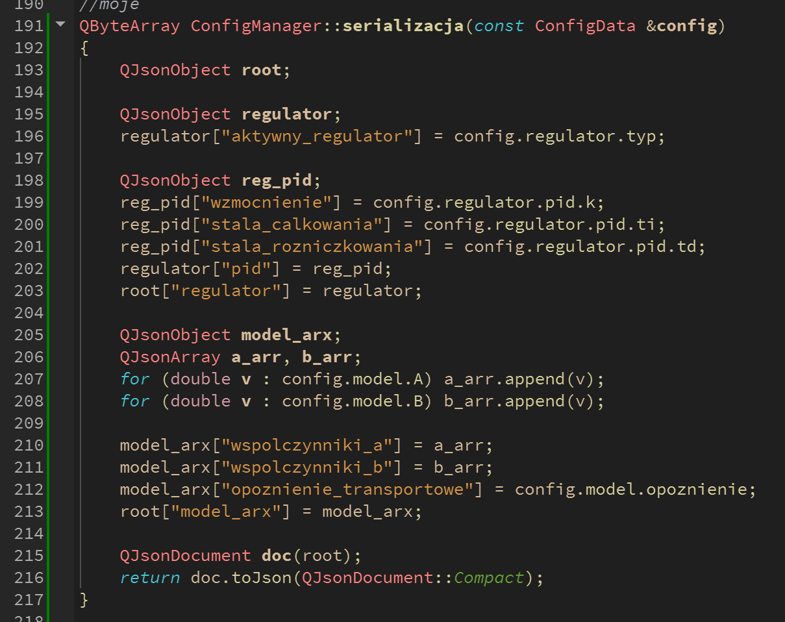
Serializacja

Slide 11
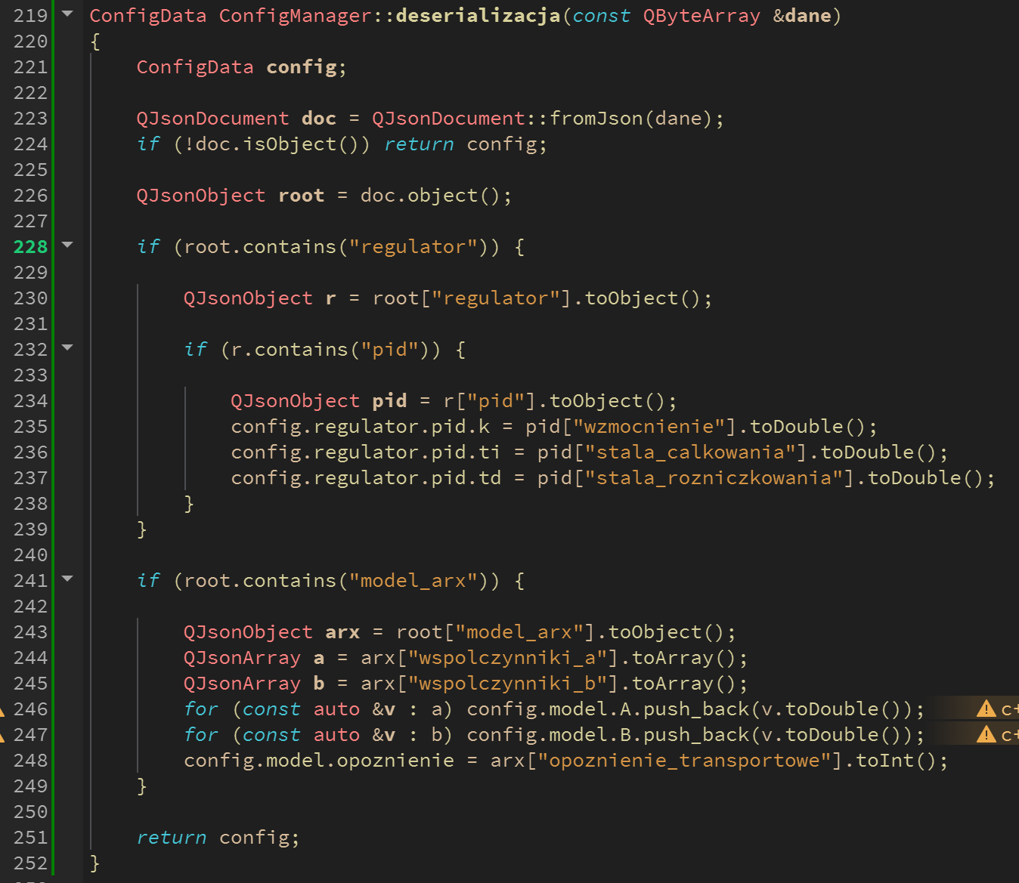
Deserializacja

